Slide 1
Теория принятия решений
Многокритериальные ЗПР в условиях нечеткости описания альтернатив
Турунтаев Леонид Петрович, к.т.н., доцент кафедры автоматизации обработки информации

Slide 2
Цель вебинара
Основная цель данного вебинара:
рассмотреть вопросы описания альтернатив на базе нечетких множеств и выбора решений одно и многокритериальных задач в условиях определенности

Slide 3
Задачи вебинара
Основными задачами вебинара являются
приобретение практических умений и навыков решения одно и многокритериальных задач в условиях определенности состояний внешней среды при размытом (нечетком) описании альтернативных решений

Slide 4
Неопределенности описания задач принятия решений

Slide 5
Лингвистическая неопределенность задач принятия решений
Лингвистическая неопределенность
Неопределенность значений слов
Неопределенность смысла фраз
Омонимия
Нечеткость
Синтаксическая
Семантическая
Например, коса — вид побережья, сельскохозяйственный инструмент, вид прически
Например, пожилые люди: Иванов, 65 лет; Петров, 77 лет и т.д.
Пример: «казнить, нельзя помиловать» — «казнить нельзя, помиловать»
Пример:
он встретил ее на поляне с цветами» — «он встретил ее на (поляне с цветами)

Slide 6

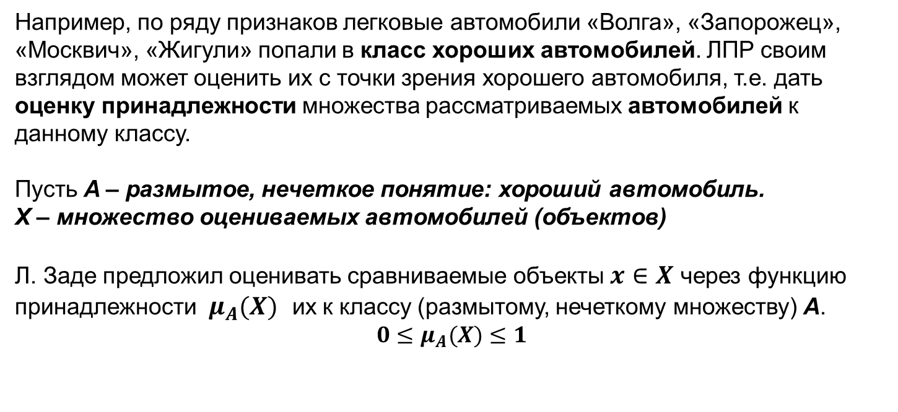
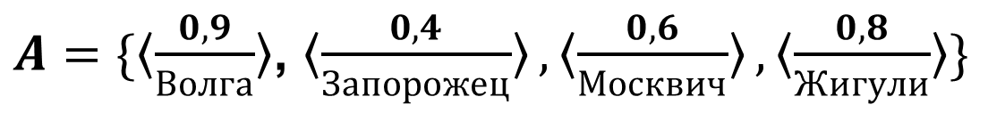
Расплывчатое описание объектов множества
Например, по ряду признаков легковые автомобили «Волга», «Запорожец», «Москвич», «Жигули» попали в класс хороших автомобилей. ЛПР своим взглядом может оценить их с точки зрения хорошего автомобиля, т.е. дать оценку принадлежности множества рассматриваемых автомобилей к данному классу.
Пусть A – размытое, нечеткое понятие: хороший автомобиль.
X – множество оцениваемых автомобилей (объектов)
Л. Заде предложил оценивать сравниваемые объекты $x∈X$ через функцию принадлежности $μ_{A}(X)$ их к классу (размытому, нечеткому множеству) A.
$$0≤μ_{A}(X)≤1$$
$A=\{〈μ_{A}(X)/x〉\}$, $x∈X$
$A=\{〈\frac{0,9}{Волга}〉$, $〈\frac{0,4}{Запорожец}〉,〈\frac{0,6}{Москвич}〉,〈\frac{0,8}{Жигули}〉\}$

Slide 7
Операции над расплывчатыми множествами: пересечение (И)
1. Пересечение расплывчатых множеств А и В
Если А — хорошие машины, В — дорогие, то — хорошие и дорогие машины.

Slide 8
Операции над расплывчатыми множествами: объединение (ИЛИ)
1. Объединение расплывчатых множеств А и В
Если А — хорошие машины, В — дорогие, то — хорошие или дорогие машины.

Slide 9

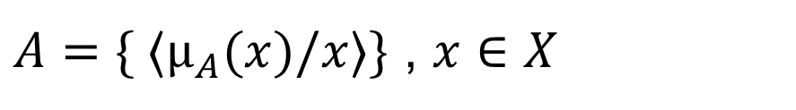
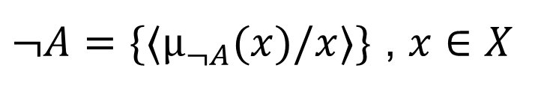
Операции над расплывчатыми множествами: дополнение (НЕ)
1. Дополнение $¬A$ к расплывчатому множеству $A$
$A=\{ 〈μ_{A}(x)/x〉\}$ , $x∈X$
$¬A=\{〈μ_{¬A}(x)/x〉\}$ , $x∈X$
$$μ_{¬A}\left(x\right)=1−μ_{A}\left(x\right).$$
Если $A$ — хорошие машины, то $¬A$ — нехорошие машины.

Slide 10
Пример
$$X=(x_{1},x_{2},x_{3},x_{4},x_{5},x_{6},x_{7})$$

Slide 11
Вопрос
Из трёх претендентов на выборную должность по двум критериям необходимо выбрать достойного кандидата (молодого и опытного). Оценка претендентов через функцию принадлежности приведена в таблице. Кому дать предпочтение?
Фамилия | Молодой человек | Опыт работы
Иванов | 0,8 | 0,6
Петров | 0,7 | 0,5
Сидоров | 0,5 | 0,7
Ответ:
1) Иванову
2) Петрову
3) Сидорову
4) Петрову и Сидорову

Slide 12



Ответ
Из трёх претендентов на выборную должность по двум критериям необходимо выбрать достойного кандидата (молодого и опытного). Оценка претендентов через функцию принадлежности приведена в таблице. Кому дать предпочтение?
Фамилия | Молодой человек | Опыт работы
Иванов | 0,8 | 0,6
Петров | 0,7 | 0,5
Сидоров | 0,5 | 0,7
$$μ_{М,О}\left(Иванов\right)=0,6$$
$$μ_{М,О}\left(Петров\right)=0,5$$
$$μ_{М,О}\left(Сидоров\right)=0,5$$
Ответ: 1) Иванову

Slide 13

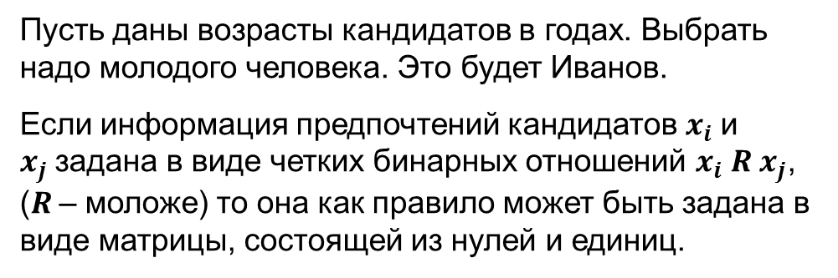

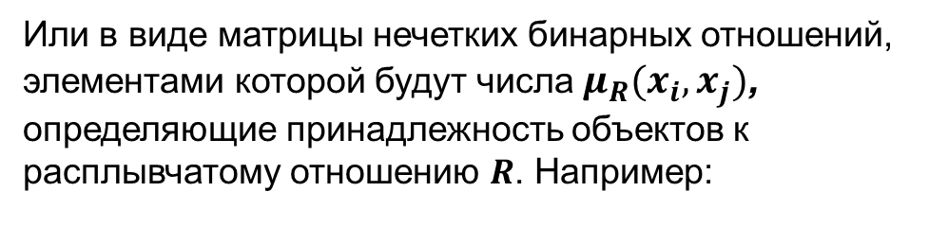
Нечеткое отношение предпочтений
Фамилия | Возраст
Иванов | 28
Петров | 32
Сидоров | 45
Пусть даны возрасты кандидатов в годах. Выбрать надо молодого человека. Это будет Иванов.
Если информация предпочтений кандидатов $x_{i}$и $x_{j}$задана в виде четких бинарных отношений $x_{i} R{ x}_{j}$, ($R$– моложе) то она как правило может быть задана в виде матрицы, состоящей из нулей и единиц.
 | И | П | С
И | - | 1 | 1
П | 0 | - | 1
С | 0 | 0 | -
Или в виде матрицы нечетких бинарных отношений, элементами которой будут числа $μ_{R}(x_{i},x_{j})$, определяющие принадлежность объектов к расплывчатому отношению $R$. Например:
$$R=$$
 | И | П | С
И | - | 0,4 | 0,7
П | 0 | - | 0,5
С | 0 | 0 | -
$$μ_{R}(x_{i},x_{j})=$$

Slide 14
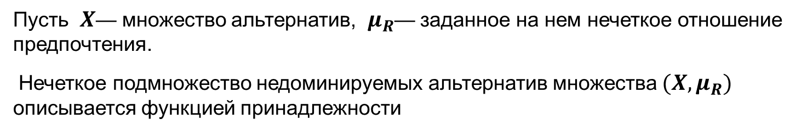
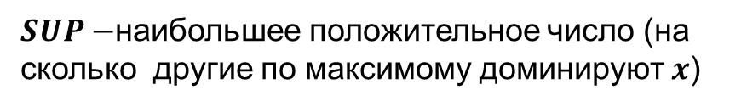
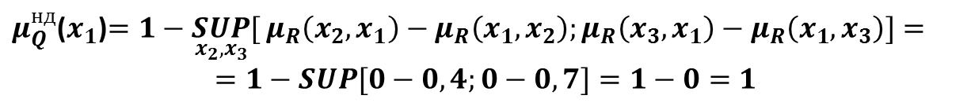

Нечеткое подмножество недоминируемых альтернатив
Пусть $X$— множество альтернатив, $μ_{R}$— заданное на нем нечеткое отношение предпочтения.
Нечеткое подмножество недоминируемых альтернатив множества $(X,μ_{R})$ описывается функцией принадлежности
$$μ_{Q}^{нд}\left(x\right)=1−\underset{y∊X}{SUP}{[}μ_{R}\left(y,x\right)−μ_{R}(x,y)] , x∊X$$
Пример:
 | И | П | С
И | - | 0,4 | 0,7
П | 0 | - | 0,5
С | 0 | 0 | -
$SUP−$наибольшее положительное число (на сколько другие по максимому доминируют $x$)
$$μ_{R}(x_{i},x_{j})=$$
$μ_{Q}^{нд}$($x_{1}$)$=1−\underset{x_{2},x_{3}}{SUP}{[}μ_{R}\left(x_{2},x_{1}\right)−μ_{R}\left(x_{1},x_{2}\right);μ_{R}\left(x_{3},x_{1}\right)−μ_{R}\left(x_{1},x_{3}\right)]=$
$$=1−SUP[0−0,4;0−0,7]=1−0=1$$

Slide 15

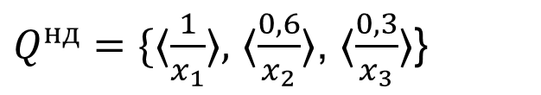
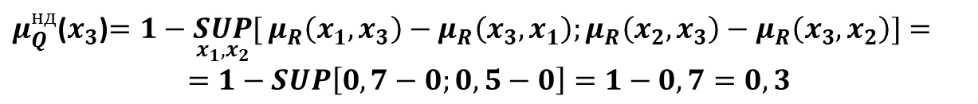
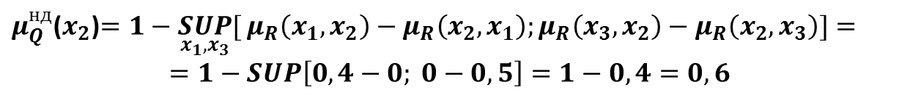
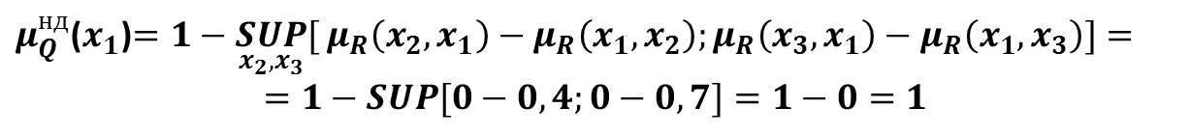
Нечеткое подмножество недоминируемых альтернатив
$$μ_{Q}^{нд}\left(x\right)=1−\underset{y∊X}{SUP}{[}μ_{R}\left(y,x\right)−μ_{R}(x,y)] , x∊X$$
Пример:
 | И | П | С
И | - | 0,4 | 0,7
П | 0 | - | 0,5
С | 0 | 0 | -
$Q^{нд}=\{〈\frac{1}{x_{1}}〉,$ 〈$\frac{0,6}{x_{2}}〉$, $〈\frac{0,3}{x_{3}}〉$}
$$μ_{R}(x_{i},x_{j})=$$
$μ_{Q}^{нд}$($x_{1}$)$=1−\underset{x_{2},x_{3}}{SUP}{[}μ_{R}\left(x_{2},x_{1}\right)−μ_{R}\left(x_{1},x_{2}\right);μ_{R}\left(x_{3},x_{1}\right)−μ_{R}\left(x_{1},x_{3}\right)]=$
$$=1−SUP[0−0,4;0−0,7]=1−0=1$$
$μ_{Q}^{нд}$($x_{2}$)$=1−\underset{x_{1},x_{3}}{SUP}{[}μ_{R}\left(x_{1},x_{2}\right)−μ_{R}\left(x_{2},x_{1}\right);μ_{R}\left(x_{3},x_{2}\right)−μ_{R}\left(x_{2},x_{3}\right)]=$
$$=1−SUP\left[0,4−0; 0−0,5\right]=1−0,4=0,6$$
$μ_{Q}^{нд}$($x_{3}$)$=1−\underset{x_{1},x_{2}}{SUP}{[}μ_{R}\left(x_{1},x_{3}\right)−μ_{R}\left(x_{3},x_{1}\right);μ_{R}\left(x_{2},x_{3}\right)−μ_{R}\left(x_{3},x_{2}\right)]=$
$$=1−SUP\left[0,7−0;0,5−0\right]=1−0,7=0,3$$

Slide 16
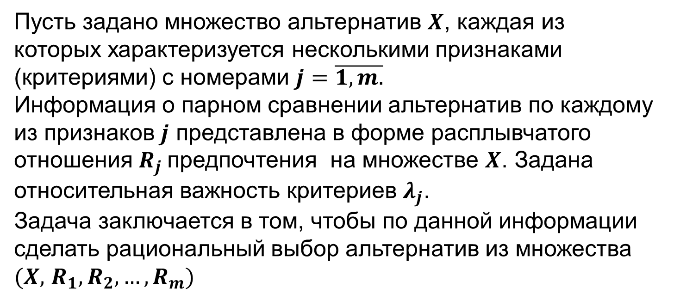
Принятие решений на основе нечеткого отношения предпочтений
Пусть задано множество альтернатив $X$, каждая из которых характеризуется несколькими признаками (критериями) с номерами $j=\overline{1,m.}$
Информация о парном сравнении альтернатив по каждому из признаков $j$ представлена в форме расплывчатого отношения $R_{j}$предпочтения на множестве $X$. Задана относительная важность критериев $λ_{j}$.
Задача заключается в том, чтобы по данной информации сделать рациональный выбор альтернатив из множества $(X,$ $R_{1},R_{2},…,R_{m})$

Slide 17
Пример ситуации
В процессе разработки проекта возникла необходимость привлечь дополнительных сотрудников для скорейшего выполнения одного из этапов. У руководителя есть три возможности преодолеть трудность:
1) обучить своего сотрудника;
2) найти и принять на работу сотрудника, умеющего выполнять требуемые функции;
3) заключить договор с другой организацией о выполнении этих работ.
Руководитель принимает решение, учитывая следующие критерии:
1) быстроту выполнения работы;
2) материальные затраты на ее выполнение;
3) качество выполнения.
Будем считать, что все критерии одинаковы по важности. Каждый критерий порождает отношения предпочтения на множестве альтернатив (возможностей) Х.
Пусть отношения предпочтения альтернатив по каждому критерию будут представлены графами и матрицами отношений (следующий слайд).

Slide 18


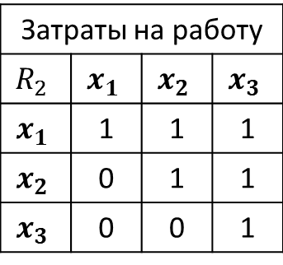


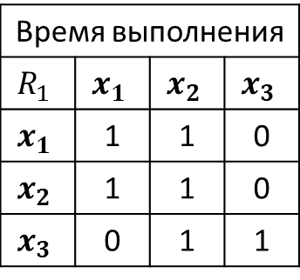

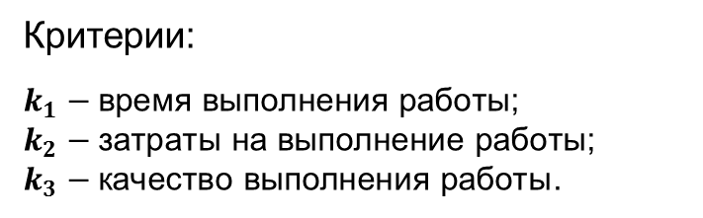

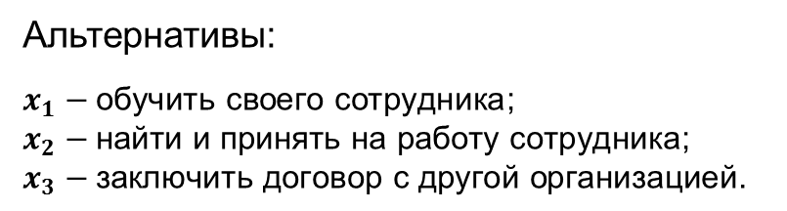


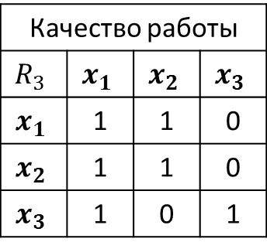


Нечеткие отношения по критериям
Альтернативы:
$x_{1}−\text{обучить своего сотрудника}$;
$x_{2}−\text{найти и принять на работу} \text{сотрудника}$;
$$x_{3}−\text{заключить договор с другой организацией.}$$
Критерии:
$$k_{1}−\text{время выполнения} \text{работы;}$$
$k_{2}−\text{затраты на выполнение}$ $\text{работы;}$
$k_{3}−\text{качество выполнения} \text{работы}$.
Нечеткие отношения альтернатив по критериям
$$μ_{R_{j}}(x_{i},x_{j})$$
$$x_{1}$$
$$x_{2}$$
$$x_{1}$$
$$x_{2}$$
$$x_{1}$$
$$x_{2}$$
$$x_{3}$$
$$x_{3}$$
$$x_{3}$$
Время выполнения
$$R_{1}$$ | $$x_{1}$$ | $$x_{2}$$ | $$x_{3}$$
$$x_{1}$$ | 1 | 1 | 0
$$x_{2}$$ | 1 | 1 | 0
$$x_{3}$$ | 0 | 1 | 1
Затраты на работу
$$R_{2}$$ | $$x_{1}$$ | $$x_{2}$$ | $$x_{3}$$
$$x_{1}$$ | 1 | 1 | 1
$$x_{2}$$ | 0 | 1 | 1
$$x_{3}$$ | 0 | 0 | 1
Качество работы
$$R_{3}$$ | $$x_{1}$$ | $$x_{2}$$ | $$x_{3}$$
$$x_{1}$$ | 1 | 1 | 0
$$x_{2}$$ | 1 | 1 | 0
$$x_{3}$$ | 1 | 0 | 1

Slide 19
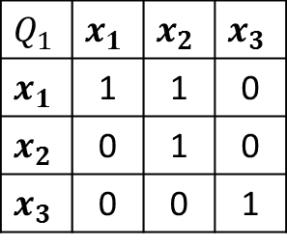
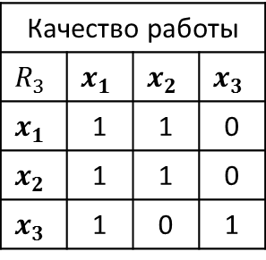

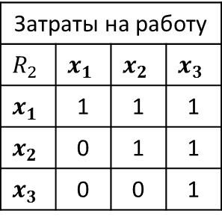

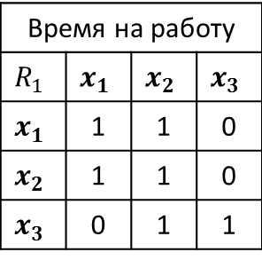


Пересечение нечетких множеств по критериям
Нечеткое множество $Q_{1}$ отношения альтернатив на множестве критериев
( и быстро, и дешево, и качественно) – как пересечение нечетких множеств
Время на работу
$$R_{1}$$ | $$x_{1}$$ | $$x_{2}$$ | $$x_{3}$$
$$x_{1}$$ | 1 | 1 | 0
$$x_{2}$$ | 1 | 1 | 0
$$x_{3}$$ | 0 | 1 | 1
Затраты на работу
$$R_{2}$$ | $$x_{1}$$ | $$x_{2}$$ | $$x_{3}$$
$$x_{1}$$ | 1 | 1 | 1
$$x_{2}$$ | 0 | 1 | 1
$$x_{3}$$ | 0 | 0 | 1
Качество работы
$$R_{3}$$ | $$x_{1}$$ | $$x_{2}$$ | $$x_{3}$$
$$x_{1}$$ | 1 | 1 | 0
$$x_{2}$$ | 1 | 1 | 0
$$x_{3}$$ | 1 | 0 | 1
$$Q_{1}$$ | $$x_{1}$$ | $$x_{2}$$ | $$x_{3}$$
$$x_{1}$$ | 1 | 1 | 0
$$x_{2}$$ | 0 | 1 | 0
$$x_{3}$$ | 0 | 0 | 1
$$x_{1}$$
$$x_{2}$$
$$μ_{Q_{1}}(x_{i},x_{j})=$$
$$x_{3}$$

Slide 20


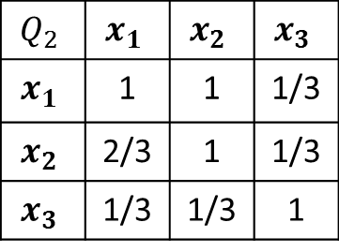

Свёртка нечетких множеств по критериям
Нечеткое множество $Q_{2}$ отношения альтернатив на множестве критериев
( и быстро, и дешево, и качественно) – как взвешенная свертка нечетких отношений
Время на работу
$$R_{1}$$ | $$x_{1}$$ | $$x_{2}$$ | $$x_{3}$$
$$x_{1}$$ | 1 | 1 | 0
$$x_{2}$$ | 1 | 1 | 0
$$x_{3}$$ | 0 | 1 | 1
Затраты на работу
$$R_{2}$$ | $$x_{1}$$ | $$x_{2}$$ | $$x_{3}$$
$$x_{1}$$ | 1 | 1 | 1
$$x_{2}$$ | 0 | 1 | 1
$$x_{3}$$ | 0 | 0 | 1
Качество работы
$$R_{3}$$ | $$x_{1}$$ | $$x_{2}$$ | $$x_{3}$$
$$x_{1}$$ | 1 | 1 | 0
$$x_{2}$$ | 1 | 1 | 0
$$x_{3}$$ | 1 | 0 | 1
$$λ_{1}=λ_{2}=λ_{3}=\text{1}\text{/3}$$
$$Q_{2}$$ | $$x_{1}$$ | $$x_{2}$$ | $$x_{3}$$
$$x_{1}$$ | 1 | 1 | 1/3
$$x_{2}$$ | 2/3 | 1 | 1/3
$$x_{3}$$ | 1/3 | 1/3 | 1
$$μ_{Q_{2}}(x_{i},x_{j})=$$

Slide 21
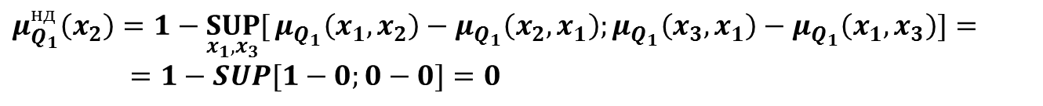
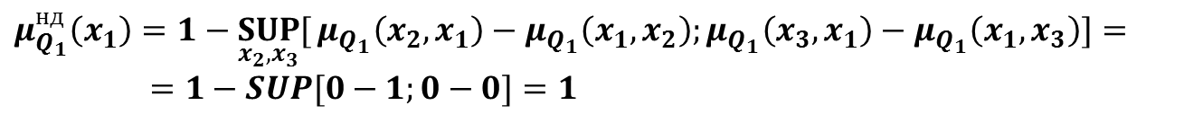

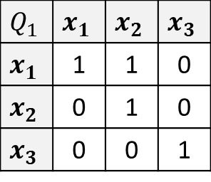
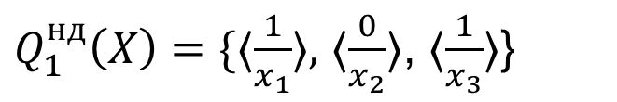

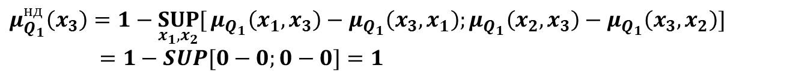
Нечеткое подмножество $Q_{1}^{нд}$ недоминируемых альтернатив
Находим нечёткое подмножество недоминируемых альтернатив в множестве $(X,μ_{Q_{1}})$
$$Q_{1}$$ | $$x_{1}$$ | $$x_{2}$$ | $$x_{3}$$
$$x_{1}$$ | 1 | 1 | 0
$$x_{2}$$ | 0 | 1 | 0
$$x_{3}$$ | 0 | 0 | 1
$$μ_{Q_{1}}^{нд}\left(x_{i}\right)=1−\underset{x_{j}∊X}{SUP}{[}μ_{Q_{1}}\left(x_{j},x_{i} \right)−μ_{Q_{1}}(x_{i},x_{j})] , ⍱i,j,i≠j$$
$$μ_{Q_{1}}(x_{i},x_{j})=$$
$Q_{1}^{нд}\left(X\right)=\{〈\frac{1}{x_{1}}〉,$ 〈$\frac{0}{x_{2}}〉$, $〈\frac{1}{x_{3}}〉$}
$$μ_{Q_{1}}^{нд}\left(x_{1}\right)=1−\underset{x_{2},x_{3}}{SUP}{[}μ_{Q_{1}}\left(x_{2},x_{1}\right)−μ_{Q_{1}}\left(x_{1},x_{2}\right);μ_{Q_{1}}\left(x_{3},x_{1}\right)−μ_{Q_{1}}\left(x_{1},x_{3}\right)]==1−SUP[0−1;0−0]=1$$
$$μ_{Q_{1}}^{нд}\left(x_{2}\right)=1−\underset{x_{1},x_{3}}{SUP}{[}μ_{Q_{1}}\left(x_{1},x_{2}\right)−μ_{Q_{1}}\left(x_{2},x_{1}\right);μ_{Q_{1}}\left(x_{3},x_{1}\right)−μ_{Q_{1}}\left(x_{1},x_{3}\right)]==1−SUP[1−0;0−0]=0$$
$$μ_{Q_{1}}^{нд}\left(x_{3}\right)=1−\underset{x_{1},x_{2}}{SUP}{[}μ_{Q_{1}}\left(x_{1},x_{3}\right)−μ_{Q_{1}}\left(x_{3},x_{1}\right);μ_{Q_{1}}\left(x_{2},x_{3}\right)−μ_{Q_{1}}\left(x_{3},x_{2}\right)]=1−SUP[0−0;0−0]=1$$

Slide 22
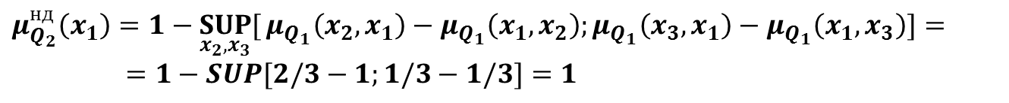
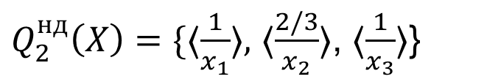

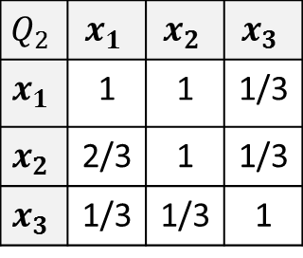
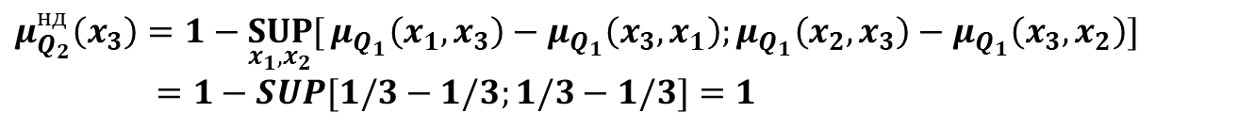

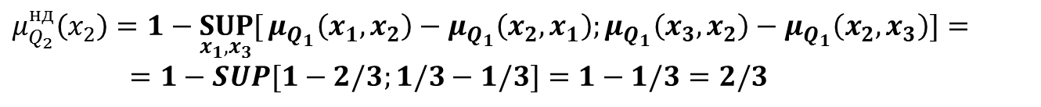
Нечеткое подмножество $Q_{2}^{нд}$ недоминируемых альтернатив
Находим нечёткое подмножество недоминируемых альтернатив в множестве $(X,μ_{Q_{2}})$
$$Q_{2}$$ | $$x_{1}$$ | $$x_{2}$$ | $$x_{3}$$
$$x_{1}$$ | 1 | 1 | 1/3
$$x_{2}$$ | 2/3 | 1 | 1/3
$$x_{3}$$ | 1/3 | 1/3 | 1
$$μ_{Q_{2}}^{нд}\left(x_{i}\right)=1−\underset{x_{j}∊X}{SUP}{[}μ_{Q_{1}}\left(x_{j},x_{i} \right)−μ_{Q_{1}}(x_{i},x_{j})] , ⍱i,j,i≠j$$
$$μ_{Q_{2}}(x_{i},x_{j})=$$
$Q_{2}^{нд}\left(X\right)=\{〈\frac{1}{x_{1}}〉,$ 〈$\frac{2/3}{x_{2}}〉$, $〈\frac{1}{x_{3}}〉$}
$$μ_{Q_{2}}^{нд}\left(x_{1}\right)=1−\underset{x_{2},x_{3}}{SUP}{[}μ_{Q_{1}}\left(x_{2},x_{1}\right)−μ_{Q_{1}}\left(x_{1},x_{2}\right);μ_{Q_{1}}\left(x_{3},x_{1}\right)−μ_{Q_{1}}\left(x_{1},x_{3}\right)]==1−SUP[2/3−1;1/3−1/3]=1$$
$$μ_{Q_{2}}^{нд}\left(x_{2}\right)=1−\underset{x_{1},x_{3}}{SUP}{[}μ_{Q_{1}}\left(x_{1},x_{2}\right)−μ_{Q_{1}}\left(x_{2},x_{1}\right);μ_{Q_{1}}\left(x_{3},x_{2}\right)−μ_{Q_{1}}\left(x_{2},x_{3}\right)]==1−SUP[1−2/3;1/3−1/3]=1−1/3=2/3$$
$$μ_{Q_{2}}^{нд}\left(x_{3}\right)=1−\underset{x_{1},x_{2}}{SUP}{[}μ_{Q_{1}}\left(x_{1},x_{3}\right)−μ_{Q_{1}}\left(x_{3},x_{1}\right);μ_{Q_{1}}\left(x_{2},x_{3}\right)−μ_{Q_{1}}\left(x_{3},x_{2}\right)]=1−SUP[1/3−1/3;1/3−1/3]=1$$

Slide 23

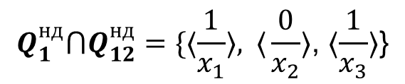
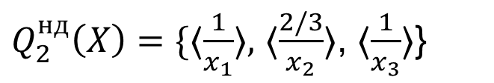
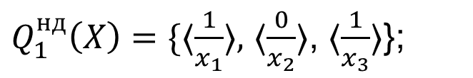
Результирующее множество $Q_{1}^{нд}⋂Q_{2}^{нд}$ недоминируемых альтернатив
Результирующее множество недоминируемых альтернатив есть пересечение множеств $Q_{1}^{нд}⋂Q_{2}^{нд}$
$Q_{1}^{нд}\left(X\right)=\{〈\frac{1}{x_{1}}〉,$ 〈$\frac{0}{x_{2}}〉$, $〈\frac{1}{x_{3}}〉$};
$Q_{2}^{нд}\left(X\right)=\{〈\frac{1}{x_{1}}〉,$ 〈$\frac{2/3}{x_{2}}〉$, $〈\frac{1}{x_{3}}〉$}
$$μ_{Q_{1}^{нд}⋂Q_{12}^{нд}}^{}\left(x\right)=min⁡ ({ μ}_{Q_{1}}^{нд}\left(x_{1}\right),μ_{Q_{2}}^{нд}\left(x_{1}\right) )$$
$$Q_{1}^{нд}⋂Q_{12}^{нд}=\{〈\frac{1}{x_{1}}〉, \text{〈}\frac{0}{x_{2}}〉\text{, }〈\frac{1}{x_{3}}〉\text{\}}$$
Отсюда заключаем, что в данном примере рациональным следует считать выбор альтернатив (обучить своего сотрудника) либо (заключить договор с другой организацией, имеющей максимальную степень недоминируемости).

Slide 24
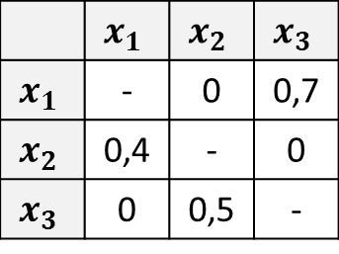
Вопрос по нечеткому подмножеству недоминируемых альтернатив
Пусть $X$— множество альтернатив, $μ_{R}$— заданное на нем нечеткое отношение предпочтения.
Нечеткое подмножество недоминируемых альтернатив множества $(X,μ_{R})$ описывается функцией принадлежности
$$μ_{Q}^{нд}\left(x\right)=1−\underset{y∊X}{SUP}{[}μ_{R}\left(y,x\right)−μ_{R}(x,y)] , x∊X$$
Пример:
 | - | 0 | 0,7
 | 0,4 | - | 0
 | 0 | 0,6 | -
$SUP−$наибольшее положительное число (на сколько другие по максимому доминируют $x$)
$$μ_{R}(x_{i},x_{j})=$$
Найти функцию принадлежности недоминирования над
альтернативой $x_{2}$: $μ_{Q}^{нд}$($x_{2}$)

Slide 25


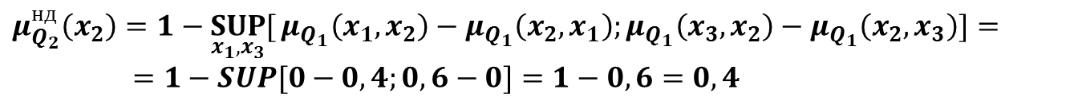

Ответ
Если $X$— множество альтернатив, $μ_{R}$— заданное на нем нечеткое отношение предпочтения, то функция принадлежности недоминирования над
альтернативой $x_{2}$:
$$μ_{Q_{2}}^{нд}\left(x_{2}\right)=1−\underset{x_{1},x_{3}}{SUP}{[}μ_{Q_{1}}\left(x_{1},x_{2}\right)−μ_{Q_{1}}\left(x_{2},x_{1}\right);μ_{Q_{1}}\left(x_{3},x_{2}\right)−μ_{Q_{1}}\left(x_{2},x_{3}\right)]==1−SUP[0−0,4;0,6−0]=1−0,6=0,4$$
 | $$x_{1}$$ | $$x_{2}$$ | $$x_{3}$$
$$x_{1}$$ | - | 0 | 0,7
$$x_{2}$$ | 0,4 | - | 0
$$x_{3}$$ | 0 | 0,6 | -
$SUP−$наибольшее положительное число.
(в данном случае: на сколько другие по максимому доминируют $x_{2}$).
Тогда альтернативу $x_{2}$ не доминируют другие альтернативы с функцией принадлежности
$$μ_{Q_{2}}^{нд}\left(x_{2}\right)=0,4.$$
$$μ_{R}(x_{i},x_{j})=$$

Slide 26
Заключение
В заключении хочется пожелать всем Вам правильно принимать решения по достижению намеченных целей. Прежде чем спонтанно и интуитивно принимать Вами жизненно важные решения, вспомните, что выбор делается
из множества Вами сгенерированных альтернативных решений (они во многом зависят от имеющихся ресурсов, возможностей),
по сгенерированным Вами критериям (показателям достижения цели) и их приоритетов,
с учетом возможных состояний внешней среды, которые Вы же должны предвидеть.
Успехов в учёбе и труде!

Slide 27
Спасибо за внимание!

